Slide 1
Kastamonu Üniversitesi
LOJİSTİK PLANLAMA DERSİ
TEDARİK ZİNCİRİ VE LOJİSTİKLE İLİŞKİSİ
6.-7. HAFTA
Dr. Öğr. Üyesi Nazlıcan DİNDARİK
ndindarik@kastamonu.edu.tr
www.kastamonu.edu.tr

Slide 2
Tedarik Zinciri
Kastamonu Üniversitesi
Müşteri isteklerini yerine getirirken doğrudan veya dolaylı olarak dahil olan tüm aşamalar, üreticileri, tedarikçileri, nakil araçları, depolar, perakendecileri ve müşterileri kapsar.
Tedarik zinciri, her şirkette bir müşteri talebini yerine getirme (ürün geliştirme, pazarlama, operasyonlar, dağıtım, finans, müşteri hizmetleri) ile ilgili tüm fonksiyonları içerir.
www.kastamonu.edu.tr

Slide 3
Tedarik Zinciri Akışı
Kastamonu Üniversitesi
www.kastamonu.edu.tr

Slide 4
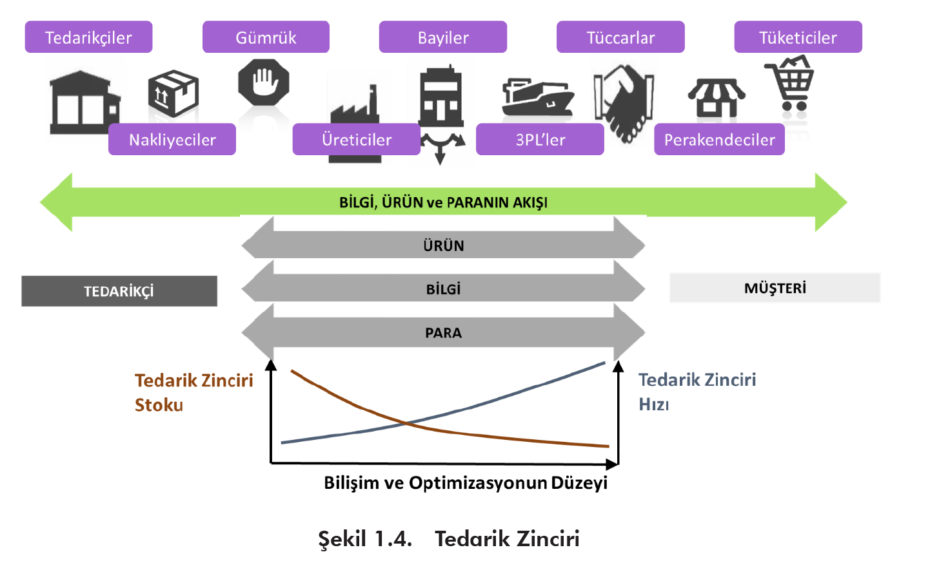
Kastamonu Üniversitesi

Slide 5
Tedarik Zinciri Kavramı
Kastamonu Üniversitesi
Tedarik zincirinin en iyi örneklerinden birini oluşturan Henry Ford, işe ilk olarak bir otomobil montajı fabrikasıyla başlamıştır. Montajı yapılan ürünlerin ana parçalarının imalatını gerçekleştirmek için ikinci fabrikayı kurmuş, söz konusu ana parçalar için gerekli küçük parçaların imalatı amacıyla çok daha fazla fabrikaya sahip olmuştur. Fabrikalarında üretilen parçaların ham maddesinin temini için gerekli olan bir çelik dökümhanesini de daha sonra bu zincire eklemiştir. Daha sonra kauçuk üretim tesisi için arazi satın almıştır ve sonrasında boya imalatı için soya fasulyesi yetiştiriciliğinin de yapılmasını sağlamıştır. Zincir burada da bitmemişti çünkü bu otomobilleri satan perakendeciler de Ford tarafından kontrol edilmekteydi.
www.kastamonu.edu.tr

Slide 6
Tedarik Zinciri Kavramı
Kastamonu Üniversitesi
Tedarik zinciri, bir sonrakinin tedarikini sağlayan birimlerin oluşturduğu bir sistemdir. Bu sistem içerisindeki birimler, birbirinden bağımsız şirketler olabileceği gibi, Ford örneğindeki gibi tek bir firma altında toplanmış da olabilir. Ancak burada şirketlerin tedarikçilerin satın alıp, bünyelerine katmalarının doğru olduğu vurgulanmamaktadır, çünkü Ford’un kurduğu imparatorluk verimsizdi ve sonunda birbirinden ayrıldı. Ford örneğinden de rahatlıkla anlaşılacağı gibi şirketler, en iyi yapacakları işe odaklanmalarının (öz yetkinlik) ve diğer gereksinimlerini de o işi en iyi yapanlardan karşılamalarının en doğru çözüm olduğunu gördüler.
www.kastamonu.edu.tr

Slide 7
Kastamonu Üniversitesi
www.kastamonu.edu.tr

Slide 8
Kastamonu Üniversitesi
www.kastamonu.edu.tr

Slide 9
Kastamonu Üniversitesi
www.kastamonu.edu.tr

Slide 10
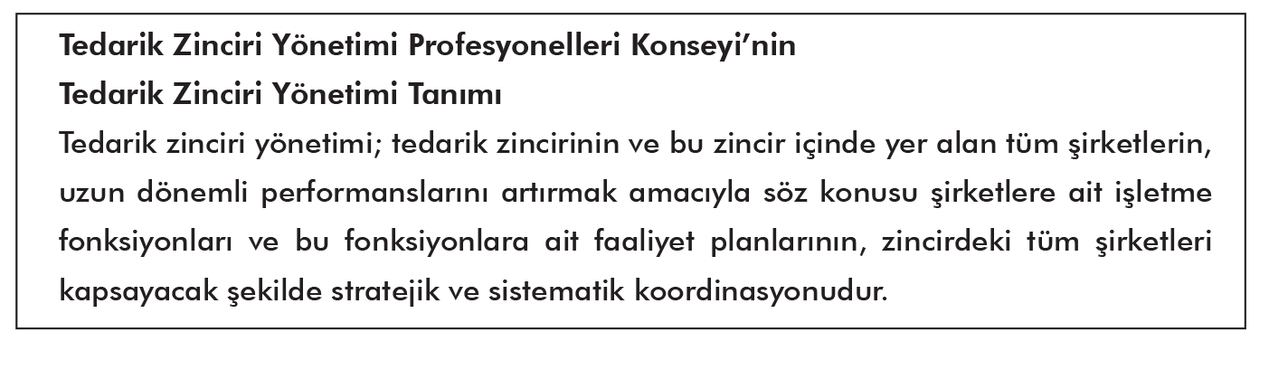
Kastamonu Üniversitesi
www.kastamonu.edu.tr

Slide 11
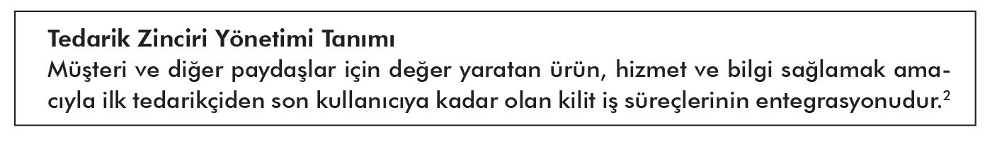
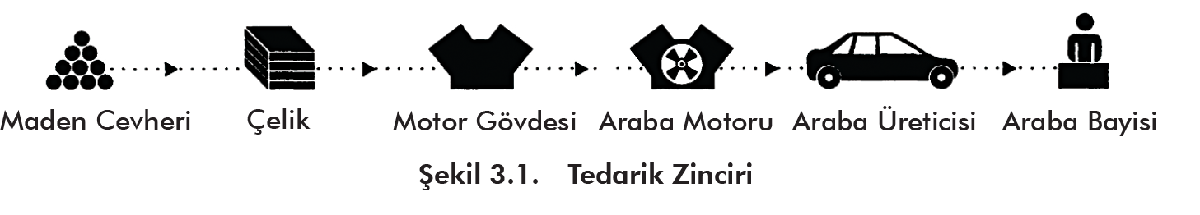
Kastamonu Üniversitesi
www.kastamonu.edu.tr

Slide 12
Tedarik Zincirinde Verimlilik
Kastamonu Üniversitesi
Süreç entegrasyonu ne kadar zorsa, bu entegrasyondan kazanç da o kadar fazla olacaktır. Bir firma yüksek verimlilikte çalışan ve rakiplerinin kuramadığı bir tedarik zinciri yapısı kurduğunda, önemli bir rekabet avantajı elde etmiş olacaktır. Peki, tedarik zinciri entegrasyonu üyelerine ne gibi yararlar sağlamaktadır? Öncelikle, zincirin parçası olan firmalar arasındaki iş birliği riskleri azaltmakta ve gerçekleştirilen tüm lojistik faaliyetlerin verimliliğini arttırmaktadır. İkinci olarak ise zincir üzerindeki gereksiz fazlalık ve israflar ortadan kaldırılmaktadır.
www.kastamonu.edu.tr

Slide 13
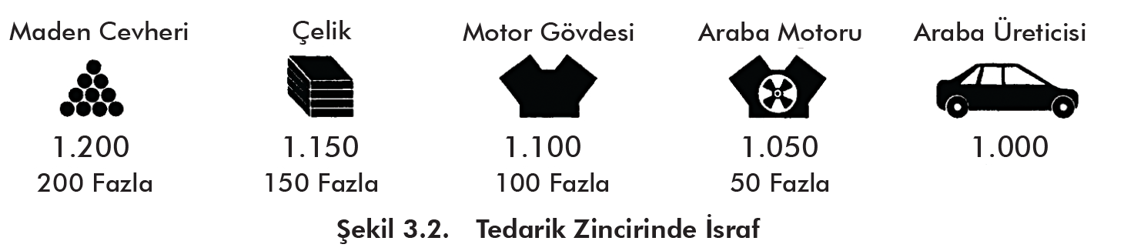
Kastamonu Üniversitesi
www.kastamonu.edu.tr

Slide 14
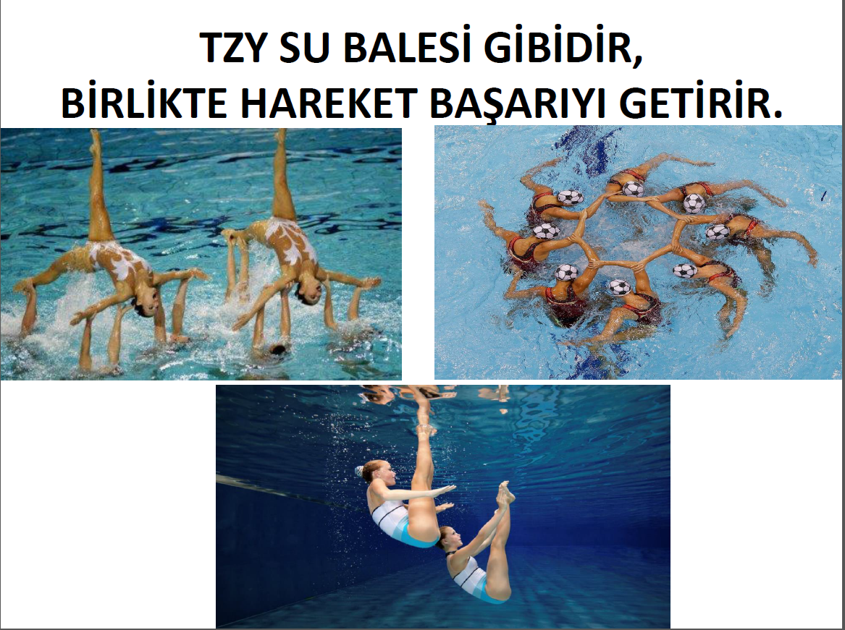
Kastamonu Üniversitesi
www.kastamonu.edu.tr

Slide 15
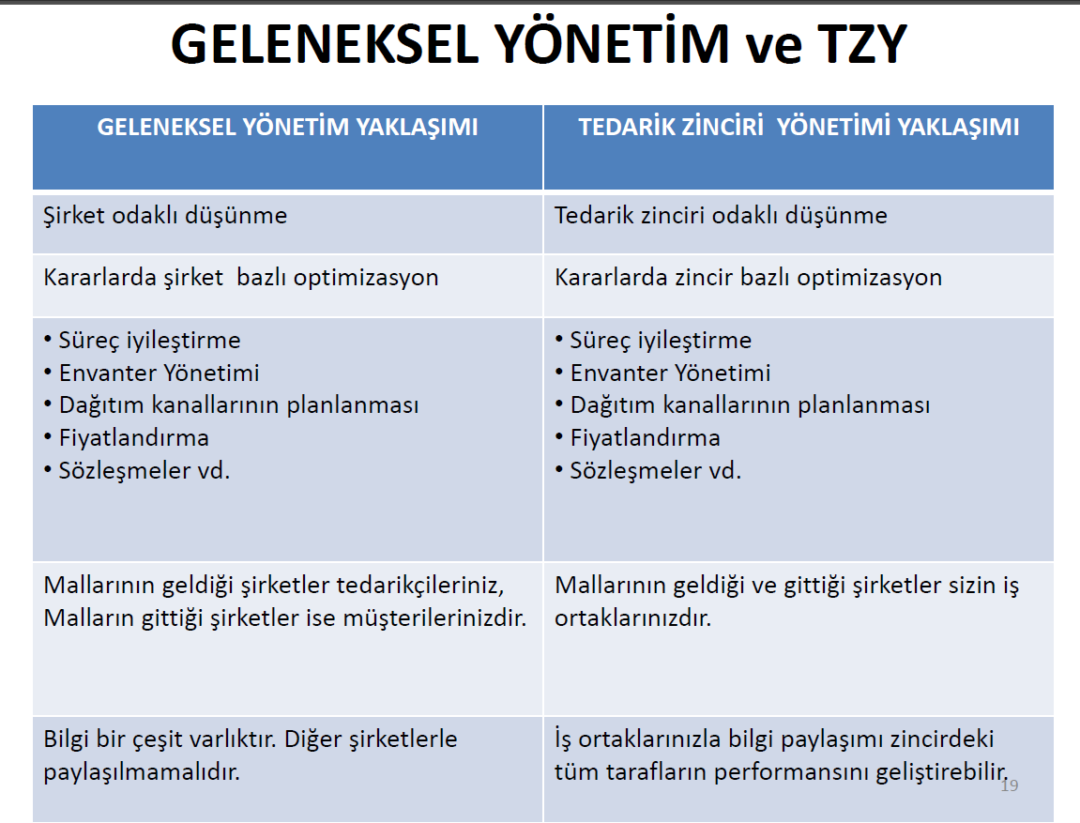
Kastamonu Üniversitesi
www.kastamonu.edu.tr

Slide 16
Tedarik Zincirinin Amacı
Kastamonu Üniversitesi
Örneğin, Best Buy’dan bir kablosuz yönlendirici (wireless router) alan bir müşteri tedarik zincirine teslim edilen değere karşı 60$ ödüyor
Tedarik zincirinin bilgi iletmek, üretim bileşenleri, onların saklanması, taşınması, fonun transfer edilmesi gibi maliyetlere katlanmaktadır
Müşteri ödediği 60$ ile bütün aşamalarda katlanılan maliyetlerin toplamı arasındaki fark bize tedarik zincirinin karlılığını sunar
Toplam kar tüm tedarik zinciri aracıları ile aşamaları arasında paylaşılabilir
Tedarik zinciri başarısı, bağımsız bir aşamadaki kar açısından değil tedarik zinciri fazlası açısından ölçülmelidir.
www.kastamonu.edu.tr

Slide 17
Tedarik Zincirinin Amacı
Kastamonu Üniversitesi
Müşteri, tedarik zincirinde tek bir gelir kaynağıdır.
Bilgi, ürün, fonların tüm akışları, tedarik zinciri içerisinde maliyetleri oluşturur.
Etkin tedarik zinciri yönetimi, tedarik zinciri varlıklarının ve toplam tedarik zincirinin büyümesi için ürün, bilgi ve fon akışının yönetilmesini içermektedir.
www.kastamonu.edu.tr

Slide 18
Tedarik zincirinde yer alan işletmeler beş temel alanda faaliyetleri için bireysel ya da kolektif karar almak durumundadır. Bu beş temel alan aşağıdaki konuları kapsar:
Kastamonu Üniversitesi
Üretim: Pazar hangi ürünü istemektedir? Bu ürünlerin ne kadarı üretilmeli ve ne zaman üretilmelidir? Bu eylem imalat kapasitesini, iş yükü dengesini, kalite kontrolünü ve teçhizat bakımını da dikkate alan ana üretim planının oluşturulmasını kapsar.
Envanter: Tedarik zincirindeki her aşamada ne kadar stoklama yapılmalıdır? Hammadde, yarı bitmiş ya da bitmiş ürün olarak ne kadar stok elde bulundurulmalıdır? Stok tutmanın altında yatan temel amaç, tedarik zinciri içerisindeki belirsizlik karşısında bir tampon görevi görmektir. Bununla birlikte, stok tutma pahalı olabilir ve bu yüzden optimum stok düzeyinin ve yeniden sipariş verme noktasının ne olacağı önceden belirlenmelidir.
www.kastamonu.edu.tr

Slide 19
Tedarik zincirinde yer alan işletmeler beş temel alanda faaliyetleri için bireysel ya da kolektif karar almak durumundadır. Bu beş temel alan aşağıdaki konuları kapsar:
Kastamonu Üniversitesi
Konum: Üretim ve stok depo tesisleri nerede konumlandırılmalıdır? Üretim ve stok depoları için en uygun maliyetli konumlar nereleridir? Yeni tesisler mi inşa edilmeli yoksa var olan tesisler mi kullanılmalıdır? Bu sorulara yönelik olarak alınan kararlar nihai müşteriye dağıtım ile birlikte ürün akışı için uygun yolun belirlenmesini sağlayacaktır.
Taşıma: Stoklar bir tedarik zinciri konumundan diğerine nasıl hareket ettirilmelidir? Hava ve kara taşımacılığı genellikle güvenli ve hızlı olmasına rağmen pahalıdır. Deniz ve demiryolu taşımacılığı daha ucuz olmasına karşın daha uzun zaman alır ve daha fazla belirsizlik taşır. Bu belirsizlik daha yüksek düzeyde stok tutma ile giderilebilir. Hangi taşıma yönteminin ne zaman kullanılması daha iyi olacaktır?
Bilgi: Ne kadar veri toplanmalı ve hangi bilgiler paylaşılmalıdır? Zamanlı ve doğru bilgi daha iyi koordinasyon ve daha iyi karar alınmasını sağlar. Doğru bilgi, ne üretileceği, ne kadar üretileceği, stokların nerede depolanacağı ve en iyi taşıma yönteminin hangisi olacağı konularında etkin karar alınmasını sağlar.
www.kastamonu.edu.tr

Slide 20
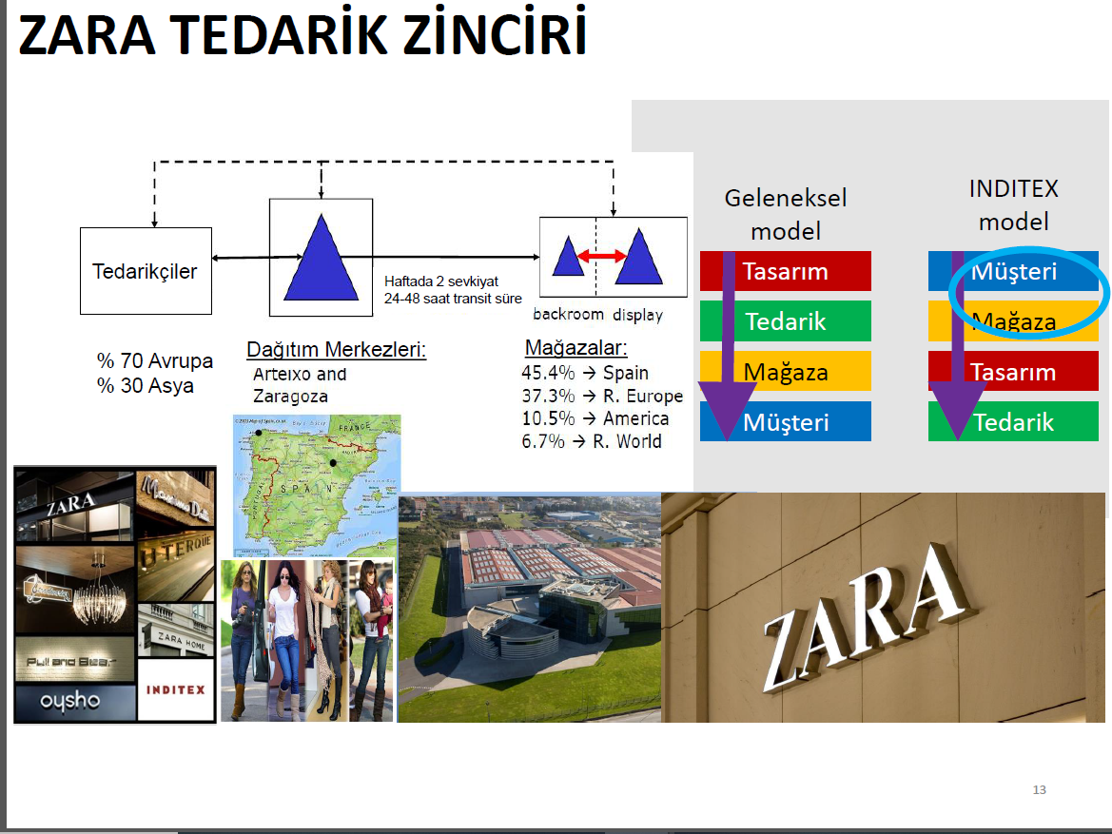
Tedarik Zinciri Örnekleri
Kastamonu Üniversitesi
www.kastamonu.edu.tr

Slide 21
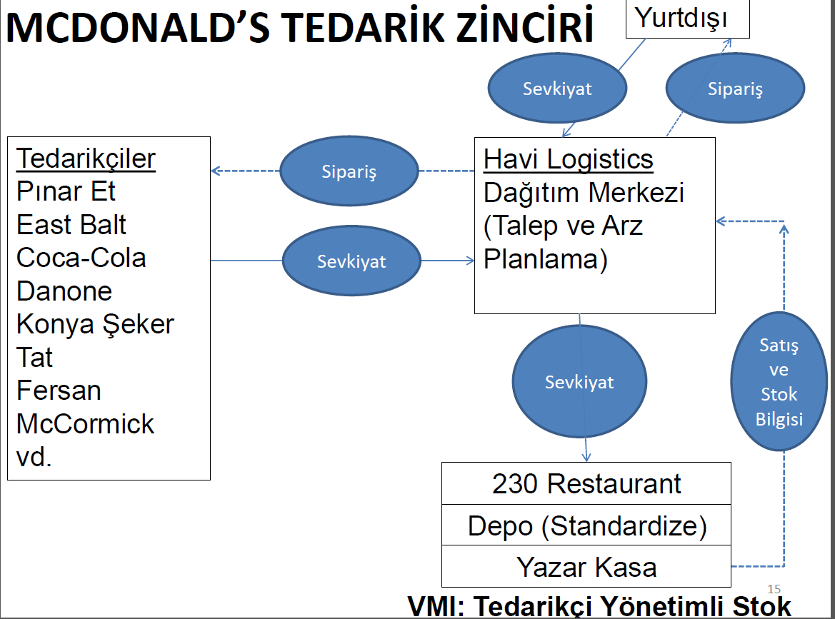
Tedarik Zinciri Örnekleri
Kastamonu Üniversitesi
www.kastamonu.edu.tr

Slide 22
TZY ve Lojistik İlişkisi
Kastamonu Üniversitesi
Lojistikçiler için müşteri her türlü teslim noktalarıdır. (Son kullanıcıdır yani tüketicidir.) Tedarik zinciri; tedarikçilerden, üreticilerden, dağıtıcılardan, toptancılardan ve perakendecilerden meydana gelir. Lojistikçiler tedarik zinciri içinde malzeme ve bilgi akışını sağlayarak tedarikçi ve müşteri arasında köprü görevi üstlenir.
Lojistik ürünleri olması gereken yere ulaştırır, ancak TZY bu süreci, tüm şirket ve lojistik faaliyetlerini, diğer şirketlerle olan ilişkilerini organize ederek daha ileri aşamalara götürür.
www.kastamonu.edu.tr

Slide 23
TZY ve Lojistik İlişkisi
Kastamonu Üniversitesi
Lojistik içindeki başlıklar; sigorta, iç nakliye, taşıma modu, depolama, gümrük
Tz içinde bunlara ek olarak; bilgi teknolojileri, tedarikçi bilgileri, hammadde bilgileri, yönetimsel faaliyetler, lojistik faaliyetler, insan kaynakları, finansal kaynakları 3pl, müşteriler girmektedir.
www.kastamonu.edu.tr

Slide 24
TZY ve Lojistik İlişkisi
Kastamonu Üniversitesi
Tedarik zinciri lojistiği de içine alan daha geniş kapsamlı bir kavramdır. Tedarik zinciri yönetimi, daha yüksek karmaşıklığa sahip bir lojistik olarak düşünülebilir. Tedarik zinciri, malların sadece bir yerden başka bir yere taşınması değil, asıl kaynağından (madenlerin topraktan çıkarıldığı yerden) tüketildiği yere kadar olan hareketidir. Şu anda okuduğunuz kitabı düşünün; bir matbaada üretilmiştir. O matbaa da kâğıdı, büyük bir olasılıkla bir kağıt şirketinden almıştır. Kağıdı, bu satış şirketinden matbaaya taşımak, söz konusu zincirdeki bir halkadır. Şimdi de, kağıt satış şirketinden bir önceki aşamaya gelin ve kağıdın, üretildiği şirketten geldiğini, sırasıyla onun da hammaddesini bir kereste şirketinden aldığını düşünün. Bütün bu halkaları bir araya getirdiğinizde artık bir tedarik zinciriniz var demektir.
www.kastamonu.edu.tr

Slide 25
TZY ve Lojistik İlişkisi
Kastamonu Üniversitesi
Günümüzde ürün çeşitliliği bir diğer ifade ile müşteriler için alternatifler çoğalmıştır. Aradığı ürünü istediği fiyat ve zamanda bulamayan müşteri, alternatifine yönelebilmektedir. İşletmeler için temel amaç müşteri memnuniyetini sağlamaktır yani ürünün istenildiği anda ve fiyatta bulunabilirliğidir, bir diğer boyutuyla tedarik zinciri sürecinin yönetimindeki başarıdır.
Tedarik zinciri yönetimindeki temel başarı kriteri ise, içsel odaklanmayı sağlayan lojistik performansın oynadığı etkin roldür. Tedarik zinciri için lojistik, ayrılmaz bir bütünün parçası gibidir. Zincir, birçok lojistik faaliyetin bir araya getirilmesiyle oluşmaktadır.
www.kastamonu.edu.tr

Slide 26
TZY ve Lojistik İlişkisi
Kastamonu Üniversitesi
İşletmelerde lojistik süreçlerin planlanması her aşamada hayati önem taşımaktadır. Stok yönetiminde ne kadar stok tutulacağı? ne kadar stok devir hızı öngörüldüğü? değerleme yönteminin ne olacağı gibi kararlar? depo yeri seçiminde depo alanı, depo otomasyon düzeyi ve bunun için yapılacak yatırım düzeyi, depo personelinin sayısı gibi kararlar, hangi ülkelerde üretim yapılacağı? hangi ürün veya hammaddelerin nerelerden ithal edileceği? nelerin üretilip, nelerin satın alınacağı kararları? nasıl bir elleçleme ve ambalajlama yönteminin kullanılacağı? ambalajın şekli, büyüklüğü, dayanma ve koruma özelliği kararları, teslimat şekli kararları, lojistik organizasyonun yapısı kararları kullanılması gereken bilgi işlem sistemlerinin ileride hedeflenen konuma ulaşmak üzere planlanması kararları, bütçeleme ve nakit akışı gibi kararlar, lojistik süreç içerisinde cevap aramaktadır.
Lojistik, bu sorulara yanıt ararken, tedarik zinciri bu süreci, tüm paydaşlarla beraber ve zincirin diğer tüm faaliyetlerini kapsayacak şekilde organize etmektedir.
www.kastamonu.edu.tr

Slide 27
Lojistik ve tedarik zinciri bakış açısıyla faaliyetler incelendiğinde aşağıdaki tablo karşımıza çıkmaktadır;
Kastamonu Üniversitesi
LOJİSTİK BAKIŞ AÇISIYLA…. | TEDARİK ZİNCİRİ BAKIŞ AÇISIYLA….
Lojistik; talep tahmini, stok yönetimi, depo yönetimi, müşteri hizmetleri, ambalajlama, elleçleme ve taşımacılık gibi firma içerisinde meydana gelen bütün operasyonel faaliyetleri içerir. | Tedarik Zinciri ise ürünlerin pazara sunulması esnasında zincir üzerinde bulunan bütün firmaların lojistik fonksiyonlarının birbirlerini etkileyerek operasyonel etkinliğin ve müşteri yanıtının sağlanması halinde varlığından söz edebileceğimiz bir kavramdır.
Lojistik; tedarik noktasından son kullanıcıya doğru olarak ürünün ve iki yönlü olarak ilgili bilginin akması yoluyla arzulanan düzeyde müşteri yanıtının sağlanmasını hedeflemektedir | Tedarik Zinciri; etkin müşteri yanıtının, firmalar arasında kurulan koordinasyon sayesinde en düşük toplam maliyetle sağlanması hedeflenmektedir. Bu amaçla iki yöntem kullanılmaktadır; (1) yayılmış üretim, (2)parçaların birbiriyle uyumlu olarak birleştirilebilmesini ifade eden modülaritidir.
Lojistik; firmanın lojistik ihtiyaçlarına yönelik olarak gerçekleştirilen stratejik yönetim faaliyetlerini kapsamaktadır. | Tedarik Zinciri için değer zinciri üzerindeki firmalar arasında iş birliğinin sağlanabilmesinde bilgi teknolojilerinden faydalanılması önemlidir. Bu sayede firmalar arasında kazan-kazan politikası oluşturulabilmektedir. Bu nedenle Tedarik Zinciri Yönetimi için firmalar arasında kurulan stratejik koordinasyon şebekesidir diyebiliriz.
www.kastamonu.edu.tr

Slide 28
Kastamonu Üniversitesi
Cranfield Üniversitesi Profesörü olan Martin Christopher; ‟Gelecekte kurumların rekabeti ürettikleri ürünlerde veya tüketilen ülkelerde değil, kullandıkları tedarik zincirlerinde olacaktır” şeklinde ifade etmiştir.
www.kastamonu.edu.tr

Slide 29
Kastamonu Üniversitesi
Önemi büyük olan tedarik zinciri yönetimi ileri teknoloji, bilgi yönetimi ve yöneylem teknikleri kullanılarak desteklenmektedir, bu sayede ürün ve hizmetlerin üretim ve teslimatının iyileştirilmesi ve müşteri memnuniyetinin arttırılması için gerekli faktörleri planlamakta ve kontrol edilmektedir. Tedarik zinciri yönetimi, lojistik kavramına göre daha kapsamlıdır. Bilgi sistemlerinin bütünleştirilmesi, planlama ve kontrol faaliyetlerinin koordinasyonu gibi lojistik kavramı içerisinde belirtilmeyen bileşenleri de içermektedir Teknoloji, tedarik zinciri yönetiminde amaç değil araçtır. Teknolojiyi mevcut süreçlerin üzerine oturtmak çoğu zaman doğru sonuç vermemektedir. Ayrıca, tedarik zinciri yönetimi teknolojilerini kullanabilecek kaliteli insan kaynağının eksikliği hissedilmektedir. İlgili eğitimler ve kariyer planları ile insan kaynağına yapılacak olan yatırımların büyük değer yaratacağı unutulmamalıdır. Başarılı bir tedarik zinciri yönetimi için insan, süreç ve teknoloji boyutlarının bir arada ele alınması gerekmektedir.
www.kastamonu.edu.tr

Slide 30
Kastamonu Üniversitesi
Tedarik zinciri yönetimi, işletmelerin rekabet edilebilir fiyatlarla yüksek kalitedeki malzemeleri ve bileşenleri sağlayabilmesi için tedarikçileriyle birlikte çalışabilme yeteneği olarak da tanımlanmaktadır. Tedarik zinciri yönetiminde tedarikçiler, taşımacılar, işletme içi bölümler ve işletmeler arasında bağlantı sağlayarak, zincir tüm faaliyetlerin koordinasyonunu sağlamaktadır. Ürünlerin, tedarik zincirinde tedarikçilerden üreticilere ve üreticilerden dağıtıcılara hareketinin koordine edilmesini ve zincirin tüm üyeleri arasında satış tahminleri, satış tarihleri, promosyon kampanyaları vb. bilgilerin paylaşımını içermektedir.
www.kastamonu.edu.tr

Slide 31
TZY ’nin Lojistikten Farkı
Kastamonu Üniversitesi
Lojistik ürünleri olması gereken yere ulaştırmak için taşıma, depolama, gümrükleme vd. faaliyetleri entegre bir şekilde gerçekleştirir.
TZY bu süreci, tüm şirket faaliyetlerini ve zincirin diğer şirketleriyle olan ilişkilerini kapsayacak şekilde organize ederek daha ileri aşamalara götürür.
Müşterilere ürünleri göndermek istediğiniz zaman lojistik yapıyorsunuz demektir. Ancak lojistik fonksiyonların sürekliliği için tedarik zincirini organize ediyorsanız, TZY dünyasındasınız demektir.
www.kastamonu.edu.tr

Slide 32
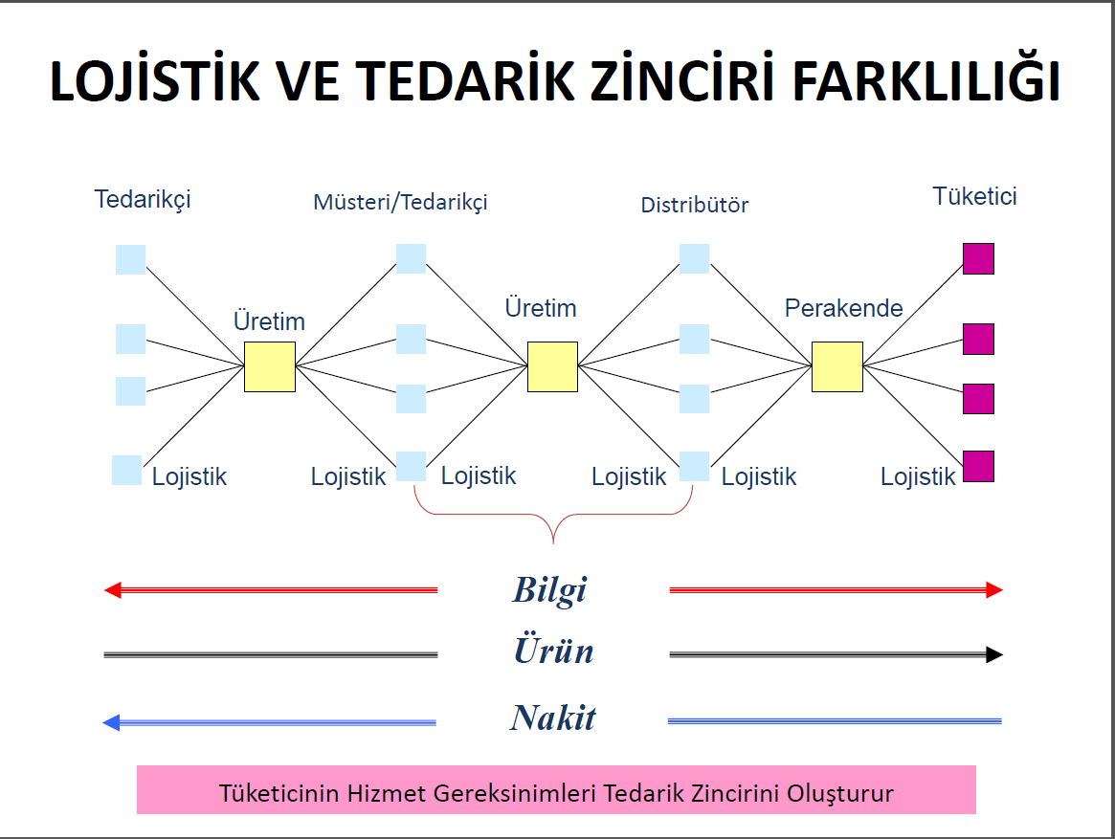
Kastamonu Üniversitesi
www.kastamonu.edu.tr

Slide 33
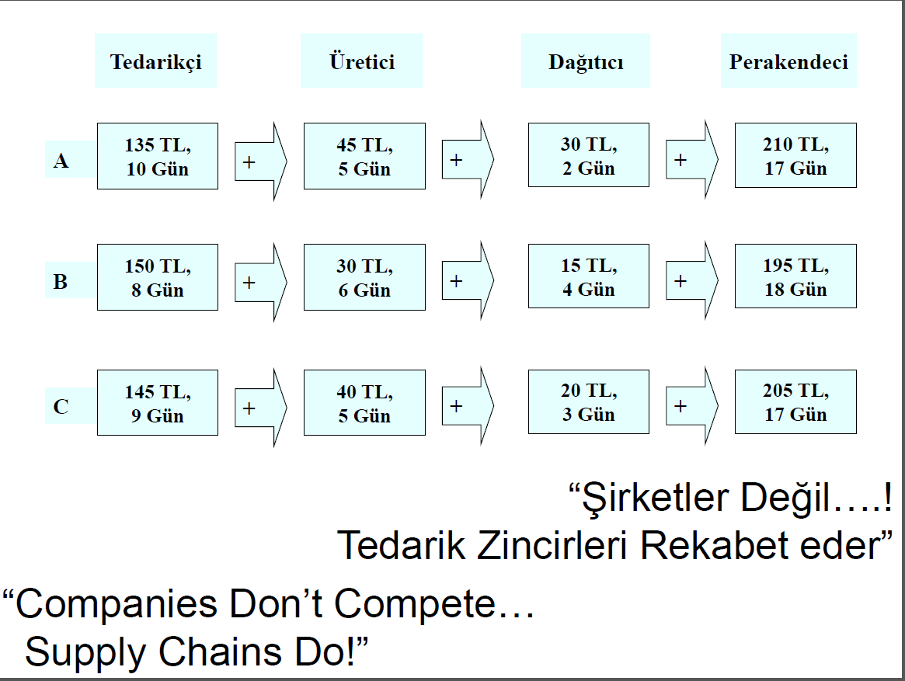
Kastamonu Üniversitesi
www.kastamonu.edu.tr

Slide 34
Tedarikçi Seçim Kriterleri
Kastamonu Üniversitesi
Tedarikçinin tecrübesi, tanınmışlığı ve sertifikaları
İstenilen hizmet performansını sağlayabilmek için tecrübe önemlidir. Tedarikçi veya personelinin bu hizmeti sağlayabilecek kadar deneyim sahibi olması gerekir. Bunun için, bütün finalist tedarikçilerin işyerleri ziyaret edilmeli, tedarikçilerin referans listesinde olmayan diğer işletmelerle de görüşülmelidir. Çünkü bu işletmeler tedarikçi hakkında muhtemelen daha objektif bilgi vereceklerdir. Ayrıca, aday tedarikçilerin endüstrinin kabul ettiği standartta sertifikalarının (ISO 9000, DIN, TSE vb. gibi) olup olmadığı da tedarikçinin değerlendirilmesi açısından önemli bir ölçüttür.
www.kastamonu.edu.tr

Slide 35
Tedarikçi Seçim Kriterleri
Kastamonu Üniversitesi
Fiyat düzeyi
İşletme temel hizmetler için tedarikçilerin teklif ettiği fiyatları karşılaştırmada dikkatli olmalıdır. Tedarikçi vereceği hizmetlerde ilgili sınıflandırmaya gitmeli, fiyat indirimlerini belirtmelidir. Eğer temel maliyetler karşılaştırmaya elverişli değilse, işletme ya yeni fiyatlar talep etmeli ya da her bir tedarikçinin kabul ettiği farklı fiyatlandırma yapılarına bağlı olarak toplam maliyetlerin hesaplama yoluna gitmelidir. Ayrıca, bu konuda diğer işletmelerin aynı hizmetler için ne ödediği ile ilgili bilgiler de elde edilmelidir.
www.kastamonu.edu.tr

Slide 36
Tedarikçi Seçim Kriterleri
Kastamonu Üniversitesi
Tedarikçinin işlem stili ve kültürü
Başarılı bir iş ilişkisi için, hem işletmenin hem de tedarikçinin kültürü ve işlem stili birbiriyle uyumlu olmak zorundadır. Bunun için işletmenin proje takibi mümkünse tedarikçi personeliyle konuşma, tedarikçinin işyerini ziyaret etme işlemleri için bütün aday tedarikçi yönetimine geniş bir zaman ayırarak inceleme yapmalıdır. Kapasitenin etkin olarak işletilebilmesi için işletmenin kültürü ve amacıyla tedarikçinin kültürü ve amacı aynı olmak zorundadır. Tedarikçinin özgün teknik bilgi ve kabiliyetleri, bazı tedarikçilerin diğer tedarikçilerle karşılaştırılamaz oranda yüksek eğitim seviyesi, patent vb. gibi belli alanlarda uzmanlıklar geliştirirler.
www.kastamonu.edu.tr

Slide 37
Tedarikçi Seçim Kriterleri
Kastamonu Üniversitesi
Tedarikçinin sahip olduğu uzmanlık
Tedarikçinin sahip olduğu uzmanlık ile işletme ihtiyaçlarının aynı olup olmadığı, önemli bir seçim ölçütüdür. Bunun için tedarikçilerin müşterileriyle direkt bağlantıya geçilmeli ve bu müşterilerin aldıkları hizmetlerin işletmeye uygun olup olmadığı karşılaştırılmalıdır.
Tedarikçinin finansal durumu ve bunun işletmeye uygun olması
Tedarikçinin finansal durumu ve bunun işletmeye uygun olması önemli bir faktördür. Tedarikçinin mali durumu sağlam, fiyatları hem alıcı hem de kendisi yönünden makul olmalıdır. Finansal durumu zayıf olan tedarikçiler istenen performansı karşılayamazlar.
www.kastamonu.edu.tr

Slide 38
Tedarikçi Seçim Kriterleri
Kastamonu Üniversitesi
Esneklik ve teknik yeterlik
Esneklik, tedarikçinin tasarım şartları, teslimat tarihleri ve teslim miktarındaki değişikliklere uyum sağlayabilme becerisi açısından değerlendirilir. Teknik yeterlik ise iş süreçlerindeki ve tasarımlardaki iyileştirmeler açısından dikkate alınır. Tedarikçi değerlemesi ve seçimi, günümüzün rekabetçi iş dünyasında en kritik faaliyetlerinden biridir. Yanlış tedarikçi seçimi, alıcı işletmeler için önemli finansal ve operasyonel kayıplara neden olacaktır.
www.kastamonu.edu.tr

Slide 39
Kastamonu Üniversitesi
Lojistik nedir? videosu
https://www.youtube.com/watch?v=Mx2PlhkUZos&ab_channel=LojistikDefteri
www.kastamonu.edu.tr

Slide 40
KAYNAKÇA
Kastamonu Üniversitesi
Eymen, U. E. (2007). Tedarik zinciri yönetimi. Kalite Ofisi Yayınları, 15.
Akben, İ., & Güngör, A. (2018). Tedarik Zinciri ve Yalin Tedarik Zinciri. Avrasya Sosyal ve Ekonomi Araştırmaları Dergisi, 5(7), 171-179.
Özdemir, A. İ. (2004). Tedarik zinciri yönetiminin gelişimi, süreçleri ve yararları. Erciyes Üniversitesi İktisadi ve İdari Bilimler Fakültesi Dergisi, (23).
Keskin, M. H. (2006). Lojistik tedarik zinciri yönetimi. Nobel Akademik Yayıncılık.
Chopra, S., & Meindl, P. (2021). Tedarik zinciri yönetimi: Strateji, planlama ve operasyon (Emrah Bulut, Çev. ve Çevr. Ed.; 6. basımdan çeviri). Nobel Akademik Yayıncılık. ISBN 978‑605‑320‑674‑3
www.kastamonu.edu.tr

Slide 41
Teşekkürler…
Kastamonu Üniversitesi
www.kastamonu.edu.tr

